Slide 1
Three.js之案例（一）
我是董美琪

Slide 2
效果

Slide 3
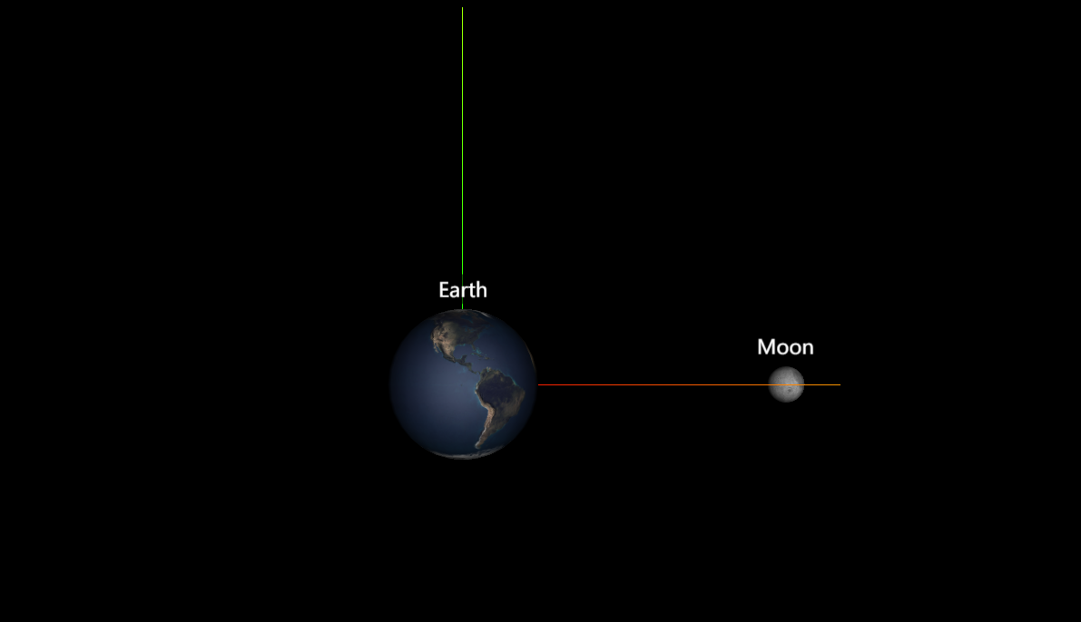
http://127.0.0.1:5500/three.js/examples/css2d_label.html

Slide 4
02
实现

Slide 5
创建三个基本对象（场景、相机、渲染器）
1. 创建相机： camera = new THREE.PerspectiveCamera( 45, window.innerWidth / window.innerHeight, 1, 1000 );
2. 创建场景： scene = new THREE.Scene();
3. 创建渲染器： renderer = new THREE.WebGLRenderer();

